Slide 1

Grupo 3
ARQUITECTURA DE DESARROLLO EN CAPAS
Ricardo Gabriel Barrientos Garcia
Limber Huchani Aranda
Gustavo Amir Reyes Gonzales
Rosalía Reynaga Funes

Slide 2
Introducción
Índice
Componentes de la Arquitectura (Capas)
Patrones y modelos relacionados
Implementación practica
Conclusión y recomendaciones

Slide 3
Introducción
Objetivos de la Investigación
el objetivo es ver la importancia de la Arquitectura de Desarrollo en Capas. además de ampliar nuestro conocimiento. Se abordan principios y componentes reconociendo las limitaciones y estrategias para mitigar estos mismos .

Slide 4
Presentación
Componentes de la Arquitectura (Capas)
Lógica de negocios
Datos

Slide 5
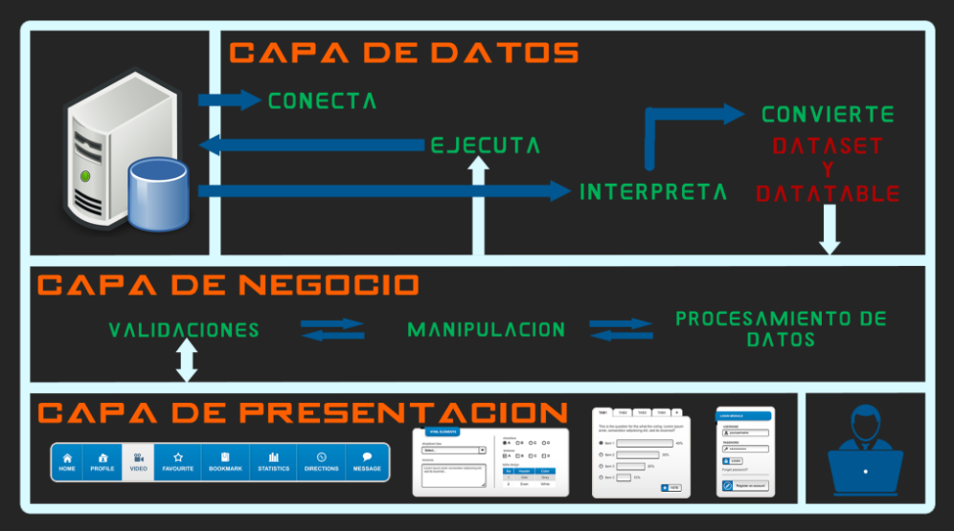

Slide 6
MVC (Modelo-Vista-Controlador)
Patrones y modelos relacionados
MVVM (Modelo-Vista-Vista Modelo)
N-Tier (N-Capas)

Slide 7
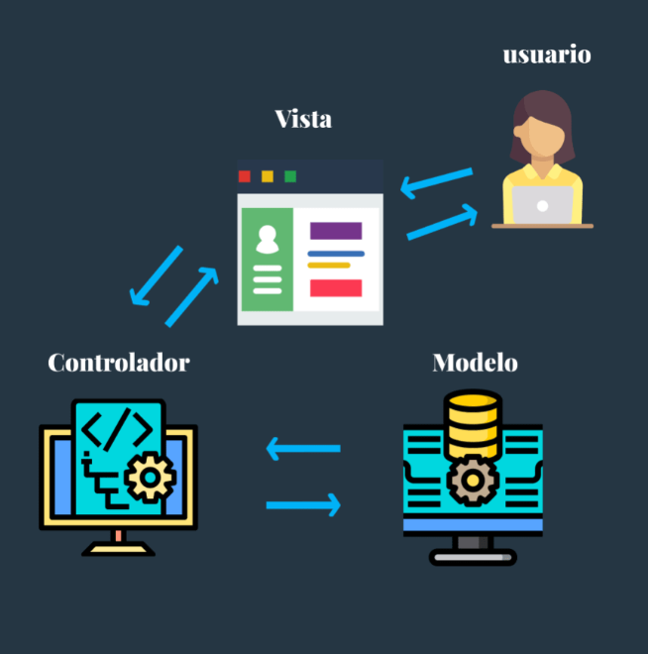
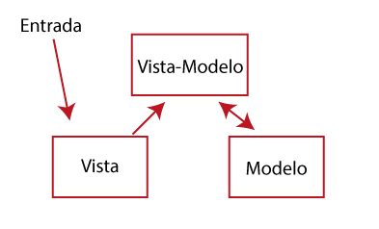
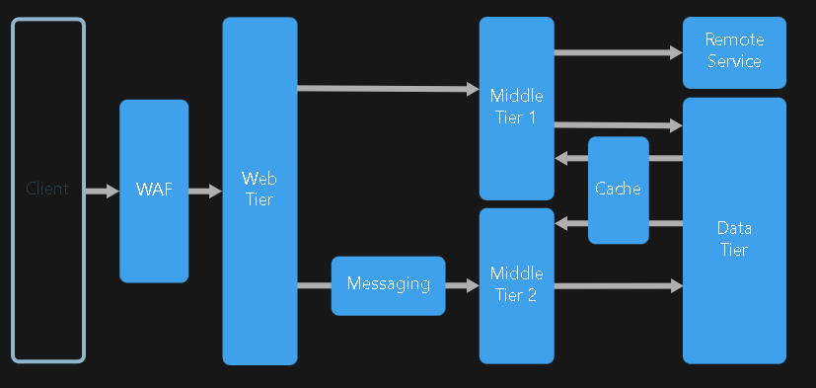

Slide 8

Ejemplos Reales
Proyectos que usan esta Arquitectura

Slide 9

Implementación Práctica
Ejemplo Práctico

Slide 10
Conclusión y recomendaciones
La Arquitectura en Capas es efectiva para proyectos complejos, facilitando el desarrollo y mantenimiento del software. La modularidad permite la reutilización y adaptación. Para implementarla con éxito, se requiere una planificación detallada de las interfaces, comunicación efectiva entre equipos y pruebas exhaustivas.

Slide 11
Gracias!

